Slide 1

Национальный статистический комитет Кыргызской Республики
Об изменении потребительских
цен и тарифов за 9 месяцев 2022 года
Отдел статистики цен
10 октября 2022г.

Slide 2
Изменение цен и тарифов по основным группам товаров и услуг
(прирост (+), снижение (-); в процентах к предыдущему месяцу)
Национальный статистический комитет Кыргызской Республики
 | Изменение цен и тарифов
 | август | сентябрь
Все товары и услуги | 0,8 | 0,2
Пищевые продукты и безалкогольные напитки | 0,2 | -0,4
Алкогольные напитки, табачные изделия | 3,1 | 0,6
Непродовольственные товары | 0,8 | 1,1
Услуги | 1,2 | 0,4

Slide 3
Национальный статистический комитет Кыргызской Республики
Изменение уровня потребительской инфляции в республике в сентябре
(прирост (+), снижение (-); в процентах к предыдущему месяцу)

Slide 4
Национальный статистический комитет Кыргызской Республики
Средние цены на отдельные на ГСМ (сомов за 1 литр)

Slide 5
Национальный статистический комитет Кыргызской Республики
Изменение уровня потребительской инфляции в республике в январе-сентябре
(прирост (+), снижение (-); в процентах к декабрю предыдущего года)

Slide 6
Изменение цен и тарифов по основным группам товаров и услуг
(прирост (+), снижение (-); в процентах к декабрю предыдущего года)
Национальный статистический комитет Кыргызской Республики
 | Удельный вес в денежных расходах населения (по данным 2020г.) | Изменение цен и тарифов за 9 месяцев
 |  | 2022 год | 2021 год
Все товары и услуги | 100 | 10,6 | 6,5
Пищевые продукты и безалкогольные напитки | 45,4 | 12,4 | 7,4
Алкогольные напитки, табачные изделия | 8,7 | 17,0 | 9,8
Непродовольственные товары | 29,0 | 7,6 | 6,4
Услуги | 16,9 | 6,6 | 2,4

Slide 7
Изменение уровня инфляции в территориальном разрезе за 9 месяцев
(прирост (+), снижение (-); в процентах к декабрю предыдущего года)
Национальный статистический комитет Кыргызской Республики
 | 2022 год | 2021 год
Нарынская область | 15,0 | 7,8
г. Бишкек | 11,3 | 6,0
Джалал-Абадская область | 10,5 | 9,6
Баткенская область | 10,5 | 9,3
Чуйская область | 10,1 | 5,4
Иссык-Кульская область | 10,1 | 6,6
г. Ош | 9,5 | 6,0
Таласская область | 9,3 | 6,3
Ошская область | 6,3 | 7,2

Slide 8
Национальный статистический комитет Кыргызской Республики
Средние цены на отдельные социально-значимые товары и их изменение
(сомов за 1 кг)
 | Сентябрь 2021 года | Декабрь 2021 года | Сентябрь 2022 года | Отклонение (сентябрь 2021 к сентябрю 2020), в %
Мука пшеничная первого сорта | 39,41 | 40,99 | 51,68 | 31,1
Мука пшеничная высшего сорта | 49,32 | 51,45 | 63,87 | 29,5
Рис среднезерный | 80,99 | 81,97 | 86,84 | 7,2
Хлеб из муки первого сорта | 51,65 | 55,07 | 63,31 | 22,6
Молоко пастеризованное, литр | 69,27 | 72,63 | 87,38 | 26,1
Молоко разливное, литр | 38,52 | 50,15 | 54,06 | 40,3
Говядина | 480,43 | 483,00 | 536,30 | 11,6
Баранина | 492,92 | 473,82 | 534,72 | 8,5

Slide 9
Национальный статистический комитет Кыргызской Республики
Средние цены на отдельные социально-значимые товары и их изменение
(сомов за 1 кг, литр, тонна)
 | Сентябрь 2021 года | Декабрь 2021 года | Сентябрь 2022 года | Отклонение (сентябрь 2022 к сентябрю 2021), в %
Сахар-песок | 65,10 | 70,78 | 96,11 | 47,6
Масло подсолнечное | 173,25 | 176,10 | 186,51 | 7,7
Масло сливочное | 357,75 | 386,40 | 442,60 | 23,7
Макаронные изделия | 103,60 | 109,12 | 129,62 | 25,1
Бензин А-92, литр | 56,84 | 59,22 | 61,62 | 8,4
Дизельное топливо, литр | 51,42 | 57,95 | 76,00 | 47,8
Уголь, тонна | 4 717,81 | 5 211,18 | 5 109,61 | 8,3

Slide 10
Уровень инфляции в потребительском секторе в государствах-членов ЕАЭС за 9 месяцев 2021-22гг (в процентах)
Национальный статистический комитет Кыргызской Республики
 | Сентябрь 2022 года в % к декабрю 2021 года | Сентябрь 2021 года в % к декабрю 2020 года
Казахстан | 15,4 | 6,2
Беларусь | 14,0 | 7,5
Россия | 10,5 | 5,3
Армения | 5,7 | 3,6
Кыргызстан | 10,6 | 6,5

Slide 11
Национальный статистический комитет Кыргызской Республики
Средние потребительские цены на основные продукты питания в столицах государств - членов ЕАЭС в августе 2022 года
(в долларах США за килограмм)
 | г. Бишкек | г. Нур-Султан | г. Москва | г. Минск
Говядина | 6,65 | 5,73 | 9,88 | 4,26
Баранина | 6,44 | 6,63 | 11,93 | -
Масло сливочное | 5,17 | 7,97 | 18,18 | 8,87
Молоко пастеризованное, литр | 0,89 | 0,70 | 1,46 | 0,67
Яйца, десяток | 1,14 | 1,04 | 1,56 | 1,15
Мука пшеничная первого сорта | 0,64 | 0,63 | 0,98 | 0,57
Хлеб из муки первого сорта | 0,77 | 0,43 | 1,82 | 0,86
Картофель | 0,39 | 0,37 | 0,67 | 0,48
По курсу Национальных банков государств.

Slide 12
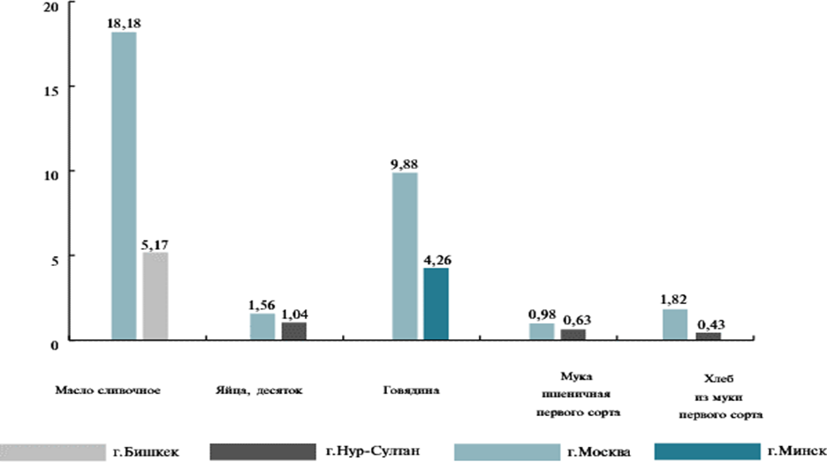
Национальный статистический комитет Кыргызской Республики
Максимальные и минимальные средние цены на отдельные продукты питания в столицах государств - членов ЕАЭС в августе 2022 года
(в долларах США за килограмм)

Slide 13
СПАСИБО ЗА ВНИМАНИЕ!

